Slide 1
Geometriya
10-sinf
Mavzu: Fazoda
ortogonal proyeksiya

Slide 2
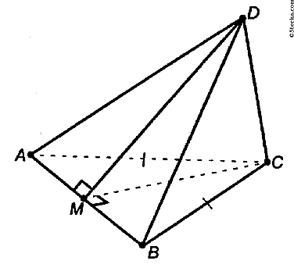
Mustaqil bajarilgan topshiriqlarni tekshirish
5.44. Uchburchakli $ABCD$ piramidaning $CD$ qirrasi $ABC$ tekislikka perpendikulyar. $AB=BC=AC=6$ va $BD=3\sqrt{7}$ bo‘lsa, $DACB, DABC, BDCA$ ikki yoqli burchaklarni toping.

Slide 3
Mustaqil bajarilgan topshiriqlarni tekshirish
$ABCD−$tetraedr, $CD⊥ABC, AB=BC=AC=6, BD=3\sqrt{7}.$
$DACB$ ikki yoqli burchakning chiziqli burchagini aniqlaymiz.
$ADC$ va $ABC$ tekisliklar perpendikulyar,
u holda $DACB$ ikki yoqli burchak
va unga mos chiziqli burchak ${90}^{0}$ ga teng.

Slide 4
Mustaqil bajarilgan topshiriqlarni tekshirish
Endi$DABC$ ikki yoqli burchakning chiziqli burchagini aniqlaymiz.
$AB$ ga perpendikulyar bo‘lgan
$CM$ to‘g‘ri chiziq o‘tkazamiz, hamda
$M$ va $D$ nuqtalarni tutashtiramiz.
$$DC⊥AB, CM⊥AB⇒$$
$$AB⊥DM$$

Slide 5
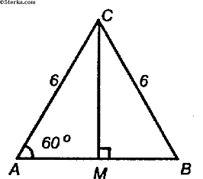
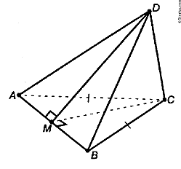
Mustaqil bajarilgan topshiriqlarni tekshirish
$∠ DMC−DABC$ ikki yoqli burchakning chiziqli burchagi.
$CM=ACsin{60}^{0}=3\sqrt{3}$;
$$MB=AM=\frac{1}{2}AC=\frac{1}{2}∙6=3.$$
Pifagor teoremasiga ko‘ra, $DC=\sqrt{{BD}^{2}−{BC}^{2}};$
$DC=\sqrt{{(3\sqrt{7})}^{2}−6^{2}}=\sqrt{63−36}=\sqrt{27}=3\sqrt{3}$.

Slide 6
Mustaqil bajarilgan topshiriqlarni tekshirish
U holda, $tg∠DMC=\frac{DC}{CM}=1,$ bundan $∠DMC={45}^{0}$.
Endi$BDCA$ ikki yoqli burchakning chiziqli burchagini aniqlaymiz.
$$BC⊥DC, AC⊥DC.$$
U holda, $∠ABC−BDCA$ ikki yoqli
burchakning chiziqli burchagi.
$∠ABC={60}^{0}$.
Javob:${ 90}^{0}, {45}^{0},{ 60}^{0}$.

Slide 7
Ortogonal proyeksiyalash
Agar proyeksiya yo‘nalishi $l$ proyeksiyalash tekisligi $α$ ga perpendikulyar bo‘lsa, bunday parallel proyeksiyalash ortogonal proyeksiyalash deb ataladi.

Slide 8
Ortogonal proyeksiyalash
Ortogonal proyeksiyalashda hosil bo‘lgan shakl berilgan shaklning ortogonal proyeksiyasi yoki qisqacha proyeksiyasi deb aytiladi.
Parallel proyeksiyalashning hamma xossalari ortogonal proyeksiyalashda ham o‘rinli bo‘ladi.

Slide 9
Teorema
Ko‘pburchakning tekislikdagi ortogonal proyeksiyasining yuzi ko‘pburchak yuzini uning tekisligi bilan proyeksiya tekisligi orasidagi burchak kosinusi ko‘paytmasiga teng.
$$S_{{A_{1}}^{′}{A_{2}}^{′}{A_{3}}^{′}…{A_{n}}^{′}}=S_{A_{1}A_{2}A_{3}{…A}_{n}}∙cosφ$$

Slide 10
Teoremaning isboti
1) Avval uchburchak va uning biror tomonidan o‘tuvchi tekislikdagi proyeksiyasi uchun qarab chiqamiz.
Aytaylik, $ABC$ uchburchakning $α$ tekislikdagi proyeksiyasi $AB_{1}C$ uchburchak bo‘lsin.
$ABC$ uchburchakning $BK$ balandligini tushiramiz. Uch perpendikulyarlar haqidagi teoremaga ko‘ra, $B_{1}K$ kesma ${KBB}_{1}$ uchburchakning balandligi bo‘ladi.

Slide 11
Teoremaning isboti
$BKB_{1}$ burchak-uchburchak tekisligi bilan proyeksiya tekisligi orasidagi $φ$ burchakdan iborat bo‘ladi. $BKB_{1}$ uchburchakda: $KB_{1}=KB∙cosφ.$
U holda, $S_{ABC}=\frac{1}{2}AC∙KB,$
$S_{AB_{1}C}=\frac{1}{2}AC∙KB_{1}$.
Bulardan, $S_{AB_{1}C}=S_{ABC}∙cosφ$ ni hosil qilamiz.
1-holda teorema isbotlandi.

Slide 12
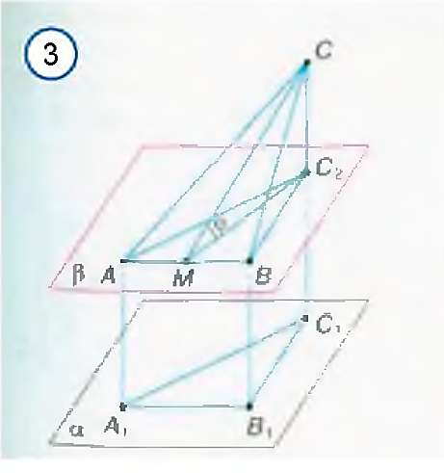
Teoremaning isboti
2) $α$ tekislik o‘rniga unga parallel bo‘lgan boshqa $β$ tekislik olinganda ham teorema o‘rinli bo‘ladi. Bu parallel proyeksiyalash xossasidan foydalanib isbotlanadi.

Slide 13
Teoremaning isboti
3) Endi umumiy, ko‘pburchak holiga keladigan bo‘lsak, bu holda teorema ko‘pburchakni diagonallari yordamida uchburchaklarga bo‘lish yordamida yuqorida ko‘rilgan xususiy holga keltirib isbotlanadi.

Slide 14
Ortogonal proyeksiyaning qo‘llanilishi
Ortogonal proyeksiyadan texnik chizmachilikda turli xil detallarni loyihalashda foydalaniladi. Turli mashina detallari chizmalari bitta, ikkita yoki uchta o‘zaro perpendikulyar proyeksiyalar tekisliklariga ortogonal proyeksiyalash yo‘li bilan hosil qilinadi. Bu proyeksiyalar qaysi yo‘nalishda proyeksiyalanganligiga qarab, vertikal, gorizontal va frontal proyeksiyalar deb ham ataladi.

Slide 15
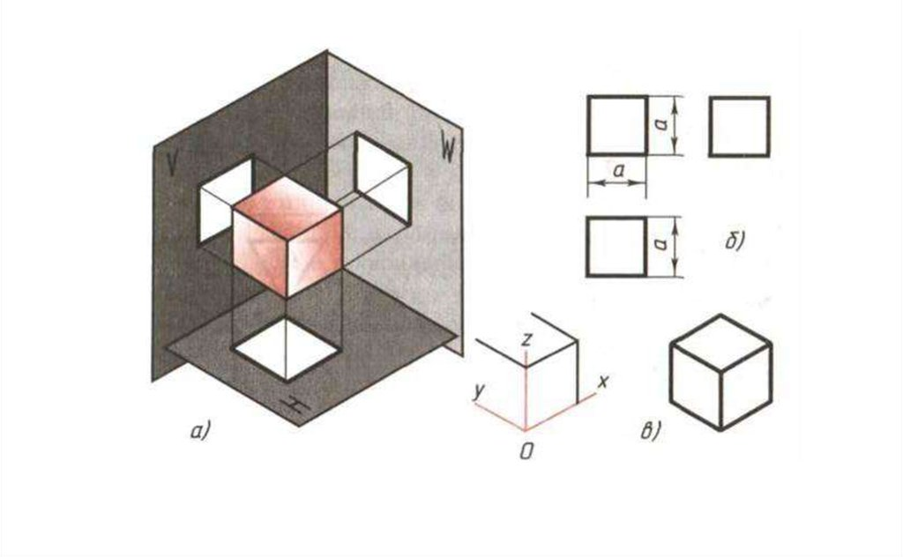
Kubning ortogonal proyeksiyasi

Slide 16
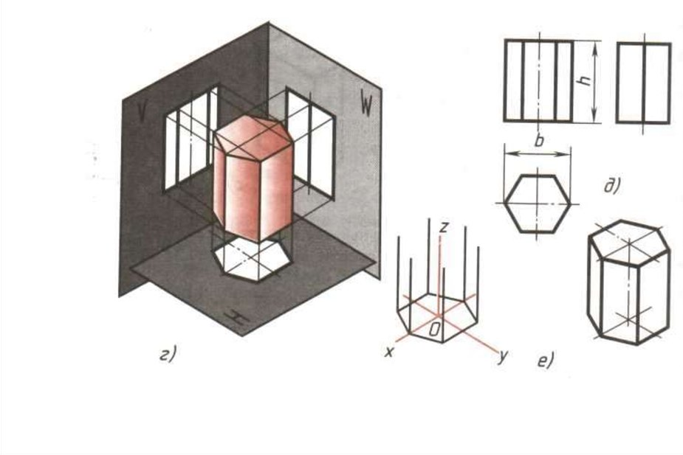
Oltiburchakli prizmaning ortogonal proyeksiyasi

Slide 17
Konusning ortogonal proyeksiyasi

Slide 18
Silindrning ortogonal proyeksiyasi

Slide 19
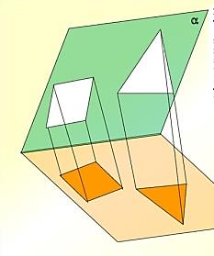
1-masala
Tomoni $8 cm$ bo‘lgan kvadrat va tomonlari $13 cm, 14 cm, 15 cm$ bo‘lgan uchburchak $α$ tekislikda yotadi. Kvadratning $β$ tekislikdagi ortogonal proyeksiyasi yuzasi $32 {cm}^{2}$ bo‘lgan parallelogramm bo‘lsa, uchburchakning $β$ tekislikdagi ortogonal proyeksiyasining yuzini toping.

Slide 20
1-masalaning yechimi
$$t=8 cm, a=13 cm, b=14 cm, c=15 cm,$$
$$S_{A_{1}B_{1}C_{1}D_{1}}=32 {cm}^{2}, S_{{∆A}_{1}B_{1}C_{1}}=?$$
$$S_{A_{1}B_{1}C_{1}D_{1}}=S_{ABCD}∙cosφ$$
$$S_{{∆A}_{1}B_{1}C_{1}}=S_{∆ABC}∙cosφ$$
$$S_{ABCD}=t^{2}=8^{2}=64 {cm}^{2}$$

Slide 21
1-masalaning yechimi
$$S_{∆ABC}=\sqrt{p (p−a)(p−b)(p−c)}$$
$$p=\frac{a+b+c}{2}$$
$$p=\frac{a+b+c}{2}=\frac{13+14+15}{2}=21 cm$$
$$S_{∆ABC}=\sqrt{21∙ (21−13)∙(21−14)∙(21−15)}=$$
$$=\sqrt{21∙8∙7∙6}=84 {cm}^{2}$$

Slide 22
1-masalaning yechimi
$$S_{A_{1}B_{1}C_{1}D_{1}}=S_{ABCD}∙cosφ$$
$$S_{{∆A}_{1}B_{1}C_{1}}=S_{∆ABC}∙cosφ$$
$$cosφ=\frac{S_{A_{1}B_{1}C_{1}D_{1}}}{S_{ABCD}},$$
$$cosφ=\frac{S_{{∆A}_{1}B_{1}C_{1}}}{S_{∆ABC}}$$
$$\frac{S_{A_{1}B_{1}C_{1}D_{1}}}{S_{ABCD}}=\frac{S_{{∆A}_{1}B_{1}C_{1}}}{S_{∆ABC}}$$

Slide 23
1-masalaning yechimi
$$\frac{S_{A_{1}B_{1}C_{1}D_{1}}}{S_{ABCD}}=\frac{S_{{∆A}_{1}B_{1}C_{1}}}{S_{∆ABC}}$$
$$\frac{32}{64}=\frac{S_{{∆A}_{1}B_{1}C_{1}}}{84}$$
$$S_{A_{1}B_{1}C_{1}}=42 {cm}^{2}$$
Javob: Uchburchakning $β$ tekislikdagi ortogonal
proyeksiyasining yuzi $42 {cm}^{2}$ ga teng.

Slide 24
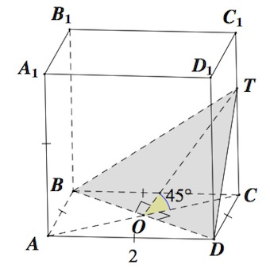
2-masala
Kubning qirrasi $2 cm$ ga teng. Asosining diagonali orqali asos tekisligiga ${45}^{0}$ qiyalikda kub qirrasini kesib o‘tuvchi tekislik o‘tkazilgan. Kesim yuzasini toping.

Slide 25
2-masalaning yechimi
$$a=2 cm, α={45}^{0}, { S}_{∆BDT}=?$$
$$S_{∆BCD}=S_{∆BDT}∙cosφ$$
$$S_{∆BCD}=\frac{S_{ABCD}}{2}=\frac{a^{2}}{2}=\frac{2^{2}}{2}=2 {cm}^{2}$$
$$S_{∆BDT}=\frac{S_{∆BCD}}{cos{45}^{0}}=\frac{2}{\frac{\sqrt{2}}{2}}=2\sqrt{2} {cm}^{2}.$$
$$a$$

Slide 26
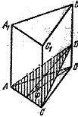
3-masala
Muntazam uchburchakli piramida asosi orqali asos tekisligiga ${30}^{0}$ qiyalikda tekislik o‘tkazilgan. Prizma asosining tomoni $6 cm$ bo‘lsa, hosil bo‘lgan kesimning yuzini toping.

Slide 27
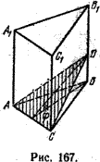
3-masalaning yechimi
$$α={30}^{0}, a=6 cm, { S}_{∆ADC}=?$$
$$S_{∆ABC}=S_{∆ADC}∙cosφ$$
$$S_{∆ABC}=\frac{\sqrt{3}a^{2}}{4}=\frac{6^{2}∙\sqrt{3}}{4}=9\sqrt{3} {cm}^{2}$$
$$S_{∆ADC}=\frac{S_{∆ABC}}{cosφ }$$

Slide 28
3-masalaning yechimi
$$S_{∆ADC}=\frac{S_{∆ABC}}{cosφ }=\frac{9\sqrt{3}}{cos{30}^{0}}=\frac{9\sqrt{3}}{\frac{\sqrt{3}}{2}}=18 {cm}^{2}$$
Javob: Hosil bo‘lgan kesimning yuzi
$18 {cm}^{2}$ga teng.

Slide 29
Mustaqil bajarish uchun topshiriq
Tomoni $9 cm$ bo‘lgan kvadrat va tomonlari $9 cm, 7 cm, 14 cm$ bo‘lgan uchburchak $α$ tekislikda yotadi. Kvadratning $β$ tekislikdagi ortogonal proyeksiyasi yuzasi $9\sqrt{5} {cm}^{2}$ bo‘lgan parallelogramm bo‘lsa, uchburchakning $β$ tekislikdagi ortogonal proyeksiyasining yuzini toping.

